Slide 1
MATEMTICA FINANCIERA
VALORACION DINAMICA DE Capitales
PARTE INTROCUTORIA

Slide 2
DINERO Y CAPITAL
dinero
Capital
Tiene la función de expresar valores en cantidades de una única moneda.
Conjunto de factores productivos que tienen la capacidad potencial para generar Bs. Y Ss.
PUEDE SER:
Estático: Todo bien o servicio que tiene capacidad potencial para generar mas Bs y Ss.
Dinámico: Capital que se modifica a través del tiempo.

Slide 3
OPERACIONES FINANCIERAS
Concepto
CONDICIONES
Intercambio no simultaneo de capitales.
Surge de una acción capaz de generar en el tiempo variaciones cuantitativas de los capitales.
FORMALES:
No inciden en el resultado de la valuación.
No se altera el principio de equidad financiera si se modifican.
SUSTANCIALES:
La modificación de alguna de estas condiciones, afecta al resultado de la valuación.

Slide 4
CONDICIONES SUSTANCIALES
Tiempo
TASA
Plazo que dura la operación.
Variable independiente.
Expresado en días por ser la menor unidad de tiempo utilizada en las operaciones financieras.
Medidas de la variación cuantitativa de los valores capitales.
Dos tipos:
Tasa de rendimiento.
Tasa de descuento.

Slide 5
CONDICIONES SUSTANCIALES
Factores aleatorios
EQUIDAD FINANCIERA
La disponibilidad de los capitales esta sujeta a la ocurrencia de un hecho futuro.
El hecho futuro puede ocurrir o no.
La aceptación de las condiciones implica la equidad en el intercambio.
Las partes acuerdan que existe un equilibrio.
Este principio debe darse en todas las operaciones financieras que se realicen.

Slide 6
CLASIFICACION
según EXISTAN O NO FACTORES ALEATOROS
Según la duración de la operación
CIERTAS:
La disponibilidad del capital no esta sujeta a la ocurrencia de un hecho futuro.
CONTINGENTES:
La disponibilidad del capital esta sujeta a la ocurrencia de un hecho futuro.
Corto plazo.
Mediano plazo.
Largo plazo.

Slide 7
CLASIFICACION
SEGÚN EL NUEMRO DE CAPITALES INTERCAMBIADOS
SEGÚN EL MOMENTO DE VALORACION
SIMPLES:
Un capital por otro.
COMPLEJAS:
Un capital por varios.
Varios capitales por uno.
Varios por varios.
CAPITALIZACION:
La valoración del capital se realiza en un momento posterior al de su disponibilidad.
DESCUENTO:
La valoración del capital se realiza en un momento anterior al de su disponibilidad.

Slide 8
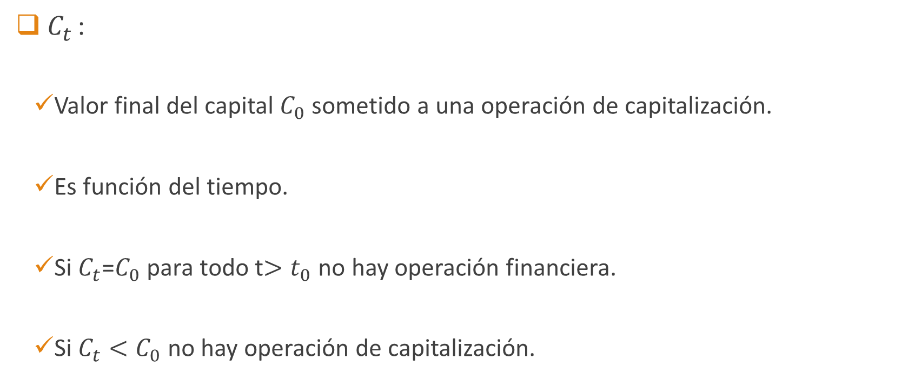
OPERACIONES DE CAPITALIZACION
$C_{t }$:
Valor final del capital $C_{0}$ sometido a una operación de capitalización.
Es función del tiempo.
Si $C_{t}$=$C_{0}$ para todo t$>t_{0}$ no hay operación financiera.
Si $C_{t}<C_{0}$ no hay operación de capitalización.

Slide 9
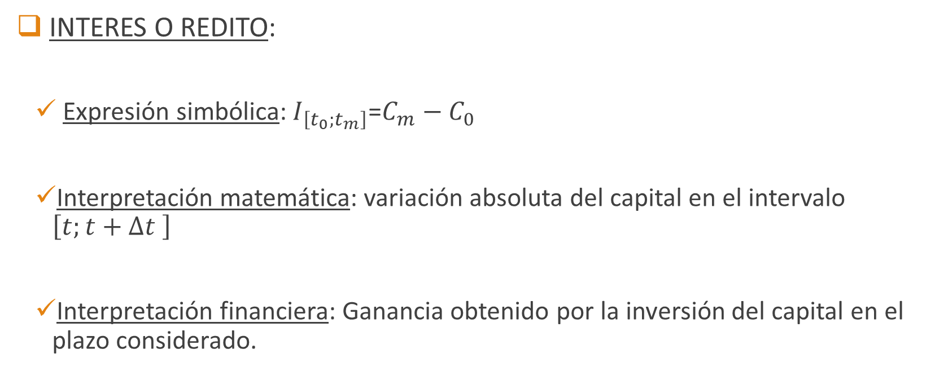
OPERACIONES DE CAPITALIZACION
INTERES O REDITO:
Expresión simbólica: $I_{\left[t_{0};t_{m}\right]}$=$C_{m}−C_{0}$
Interpretación matemática: variación absoluta del capital en el intervalo $\left[t;t+∆t \right]$
Interpretación financiera: Ganancia obtenido por la inversión del capital en el plazo considerado.

Slide 10
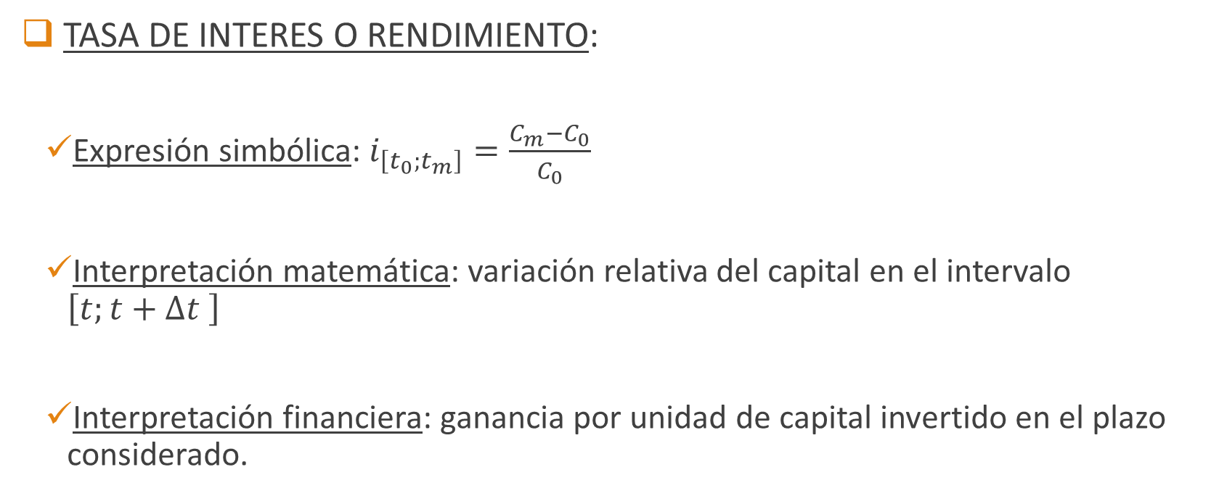
OPERACIONES DE CAPITALIZACION
TASA DE INTERES O RENDIMIENTO:
Expresión simbólica: $i_{\left[t_{0};t_{m}\right]}=\frac{C_{m}−C_{0}}{C_{0}}$
Interpretación matemática: variación relativa del capital en el intervalo $\left[t;t+∆t \right]$
Interpretación financiera: ganancia por unidad de capital invertido en el plazo considerado.

Slide 11
OPERACIONES DE CAPITALIZACION
TASA DE VARIACION RELATIVA MEDIA (TNA):
Expresión simbólica: $J\left(\frac{U}{U^{′}}\right)= i_{U^{′}}×\left(\frac{U}{U^{′}}\right)$
Interpretación matemática: cociente entre la variación relativa del capital en el plazo considerado, y el tiempo necesario para que se produzca la variación.
Interpretación financiera: Indicador del redito por unidad de capital que se obtendría en la unidad de tiempo “U”, calculado proporcionalmente al redito unitario efectivo a la unidad de tiempo “U”

Slide 12
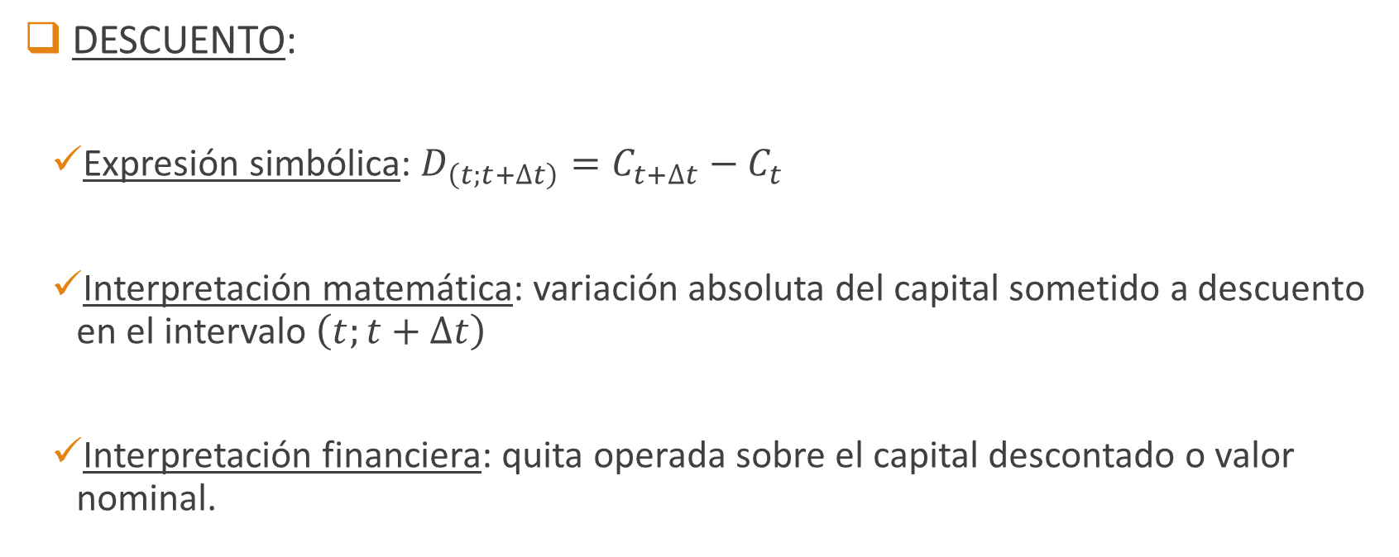
OPERACIONES DE DESCUENTO
DESCUENTO:
Expresión simbólica: $D_{\left(t;t+∆t\right)}=C_{t+∆t}−C_{t}$
Interpretación matemática: variación absoluta del capital sometido a descuento en el intervalo $\left(t;t+∆t\right)$
Interpretación financiera: quita operada sobre el capital descontado o valor nominal.

Slide 13
OPERACIONES DE DESCUENTO
TASA DE DESCUENTO:
Expresión simbólica: $d_{\left(t;t+∆t\right)}=\frac{C_{\left(t+∆t\right)}−C_{t}}{C_{\left(t+∆t\right)}}$
Interpretación matemática: variación relativa del capital sometido a descuento en el intervalo $\left(t;t+∆t\right)$
Interpretación financiera: descuento o quita por unidad de capital operada sobre el capital descontado o valor nominal.

Slide 14
OPERACIONES DE DESCUENTO
TASA DE VARIACION RELATIVA MEDIA:
Expresión simbólica: f$\left(\frac{U}{U^{′}}\right)= d_{U^{′}}×\left(\frac{U}{U^{′}}\right)$
Interpretación matemática: descuento unitario de un plazo dado por unidad de tiempo.
Interpretación financiera: indicador del descuento por unidad de capital que se obtendría en la unidad de tiempo “U” calculado proporcionalmente al descuento unitario efectivo en “U”

